Slide 1
Урок: «Я талантлив!»
По инициативе Уполномоченного при Президенте РФ по правам ребенка Павла Астахова в этом году
1 урок 1 сентября по всей России посвящены теме: «Я талантлив!».
«Каждый ребенок талантлив, просто не каждый взрослый может это
вовремя заметить»,
- убежден Павел Астахов.

Slide 2
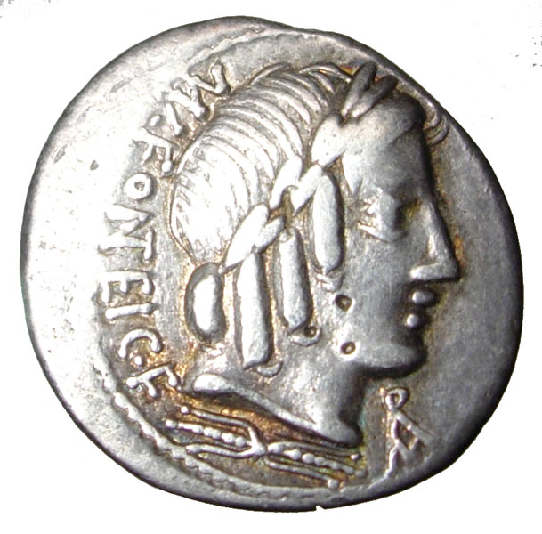
толковый словарь Даля: «ТАЛАНТ м. – вес и монета у древних греков и у римлян;
талант - природный дар, дарования человека и способность к чему».
«Талант является гораздо более ценным,
чем деньги, поскольку его нельзя
потерять или украсть»
Наполеон Хилл

Slide 3
«Гений – это 99% труда и только 1% дарования»
Томас Эдисон
...Талант — это вера в себя, в свою силу... Горький М.

Slide 4
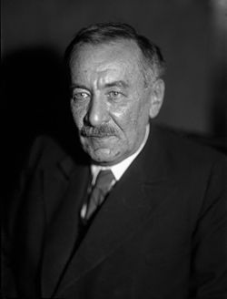
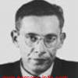
Леонид Исаакович
Мандельштам
Сергей Леонидович
Мандельштам

Slide 5
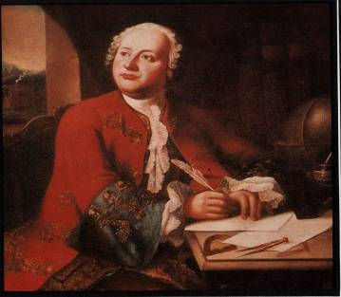
Михаил Васильевич
Ломоносов
Первый российский ученый — естествоиспытатель мирового значения, поэт, ставший основоположником современного русского языка, художник, историк, поборник развития отечественной науки и культуры, который до 9 лет был практически неграмотным. Вы без труда назовете его.

Slide 6
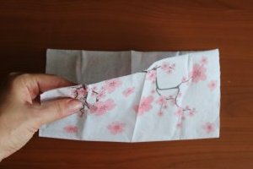
На ваших столах лежат бумажные салфетки.
Возьмите, пожалуйста, по одной и сверните её пополам любым способом.
Оторвите с любого края уголок.
Сверните её ещё раз пополам и опять оторвите кусочек с любого уголка.
Сверните в третий раз пополам и снова оторвите.
А теперь разверните и продемонстрируйте то, что у вас получилось.

Slide 7
Как раскрыть свои таланты?
Что помогает человеку найти и раскрыть свой талант?
Какие таланты присущи нашим одноклассникам?

Slide 8
В нашем классе самым талантливым является…
Часто меня приятно удивлял своими возможностями……
Самая одаренная личность в нашем классе – это…
Лучше всех умеет в классе выслушать, понять и поддержать…
Если в классе скучно, то значит, в нем отсутствует…
Мне интересно наблюдать, как у доски отвечает…
Чаще всего мне будет сниться…
Возможно, мы очень скоро увидим в отличниках…
Лучше всех в классе поет…
Лучше всех в классе рисует
Лучше всех танцует…
Самым добрым человеком в классе, можно назвать…

Slide 9
«Каждому из нас при рождении дается глыба мрамора и инструменты, чтобы превратить ее в статую. Некоторые так и таскают эту глыбу с собой всю жизнь, ни разу ее не коснувшись. Некоторые довольно быстро разбивают ее на маленькие осколки. А некоторым таки удается создать из нее великий шедевр!»
Р. Бах.

Slide 10
«Мои таланты
и увлечения
в лучах солнца!»

Slide 11
Школа – отличное место для того, чтобы учиться, развивать свои способности и таланты.
В каждом человеке природой заложены
потенциальные возможности к творческой
деятельности, которые необходимо развивать.

Slide 12
Пожалуй, не найдётся в стране человека, который бы совсем ничего не ответил на этот вопрос. Однако ответы, без сомнения, будут разные. Кто-то вспомнит бескрайние просторы - луга, поля («поле, русское поле...»), леса («берёзы, берёзы...»), кому-то на ум придут поднадоевшие, но непременные сувениры: матрёшки, самовары, медведи. Любители русской старины расскажут о древнем Московском Кремле и регалиях - знаках царской власти: скипетре, короне, державе, шапке Мономаха - и, конечно же, не забудут и русские архитектурные святыни, существующие и разрушенные: Красную площадь, Покровский собор (храм Василия Блаженного), храм Христа Спасителя.

Slide 13
Что входит в состав государственных символов? Для любого современного государства его символы существуют в триединстве: герб, флаг, гимн. Эти символы - общечеловечны, всесословны, внеклассовы, они объединяют все народы данного государства. Почитание символов есть проявление гражданской позиции. • Почему государство должно иметь государственные символы?
Для того, чтобы граждане страны чтили память предков, передавших им любовь и уважение к Отечеству, веру в добро и справедливость, сохраняли исторически сложившееся государственное единство.

Slide 14
Могу ли я в моей стране реализовать все свои таланты?? Есть ли у меня такая возможность?? Какие возможности предоставляет мне моя страна?

Slide 15
Когда возникли символы государства? С XIX века символы государственного суверенитета постепенно закрепляются законодательно. Однако это совсем не означает, что, скажем, государственных гербов не существовало ранее. Так же, как во многих странах Европы, в России эмблемы, позднее вошедшие в государственный герб, возникли в Средневековье. И уже в начальный период существования единого русского государства они сыграли важную роль в борьбе за его упрочение. Выбор из тысяч эмблем, существовавших в средние века и отображавших способ мышления наших предков, вполне конкретных изображений не был случайным. С одной стороны, эмблемы в наглядной форме выражали основные идеи государственной политики, принявшего их великого князя московского Ивана III, воплощая в себе определённую его ориентацию, внутригосударственные устремления, внешнеполитические замыслы. А с другой - по своей форме эти знаки оказались привычны и понятны жителю Средневековой Руси.

Slide 16
Что отображают символы государства? (Рассказы учащихся о Гимне России. (Прослушивание мелодии гимна.)
Наряду с государственным флагом гимн является официальным символом государства.

Slide 17
• Что такое гимн? Гимн - торжественная песнь на стихи программного характера. Государственный гимн существует во всех современных государствах. На протяжении многих лет гимны России претерпевали изменения. Это был и «Боже, царя храни» А.Ф.Львова, на слова В.А.Жуковского, и «Интернационал» Эжена Потье, и гимн А.В.Александрова, на стихи С.В.Михалкова и Г.А.Эль-Регистана «Союз нерушимых республик свободных».
В декабре 2000 года был принят федеральный закон, утвердивший в качестве гимна музыку А.В.Александрова, на слова С.В.Михалкова. (Рассказы учащихся о цветах флага (их истории). Флаг Российской империи, его цвета определились гораздо позднее первых гербовых эмблем - через 200 лет после появления последних на государственной печати.
Бело-сине-красный флаг «подарил» России флот Петра I. (Однажды Петр I увидел рыцаря на белом коне, в синем плаще, который скакал по земле, залитой кровью). В борьбе за звание «государственного» флага ему пришлось на протяжении почти двух столетий «конкурировать» с чёрно-жёлто-белым императорским стягом.

Slide 18
Какое толкование имели цвета флага изначально? Раньше цвета толковались так: белый означал духовенство, синий-дворянство, красный - трудовой народ. • Опишите Флаг РФ. «Государственный флаг России представляет собой прямоугольное полотнище с равновеликими горизонтальными полосами: верхняя полоса белого цвета, средняя - синего цвета и нижняя - алого цвета. Отношение ширины к его длине 1:2.

Slide 19
• Что, по вашему мнению, в наши дни символизируют цвета флага? В наше время цвета флага истолковываются по-другому: белый выражает чистоту устремлений,
синий обозначает волю к миру,
красный - энергия, сила, кровь, пролитая за Отечество. Почему именно эти цвета вошли в российский флаг? (Рассказы учащихся о Гербе России и его истории.)

Slide 20
Что представляет собой Государственный герб Российской Федерации?
Четырёхугольный, с закруглёнными нижними углами, заострённый в оконечности красный геральдический щит с золотым двуглавым орлом, поднявшим вверх распущенные крылья.
Орёл увенчан двумя малыми коронами и - над ними - одной большой короной, соединёнными лентой.
В правой лапе орла - скипетр, в левой -держава. На груди орла, в красном щите, - серебряный всадник в синем плаще на серебряном коне, поражающий серебряным копьём чёрного опрокинутого навзничь и попранного конём дракона.
Это один из древних символов борьбы добра со злом, света с тьмой, защиты Отечества.

Slide 21
Эмблемам, их символическому смыслу в средние века придавалось огромное значение.
Особая роль отводилась знакам, олицетворяющим понятие государства, верховную власть государя, идею его господства над подданными среди государственных символов первенствовали эмблемы, составляющие отличительный знак государства -государственный герб.
Подбор эмблем государственного герба, определение их сочетания, пропорций, цветов относились к компетенции высшей государственной власти.
Государственный герб являлся важной частью института внешнего оформления верховной власти.

Slide 22
• Какова история российского герба? Более четырёх столетий на гербе Российского государства изображался двуглавый орёл. Первым достоверным свидетельством использования двуглавого орла в качестве государственной эмблемы является печать Иоанна III Васильевича на меновой грамоте 1497 года. С этого момента его изображения проникают во все сферы прикладного и изобразительного искусства, особенно на государственные регалии, предметы царского обихода и в архитектуру.

Slide 23
Когда правительство РСФСР приняло постановление о разработке государственного герба? 5 ноября 1990 года для организации этой работы была создана Правительственная комиссия. После всестороннего обсуждения комиссия предложила рекомендовать правительству герб - золотого двуглавого орла на красном поле.

Slide 24
• Что олицетворяет восстановление двуглавого орла как Государственного герба России? Неразрывность и преемственность отечественной истории. Сегодняшний Герб России - это новый герб, но его составные части глубоко традиционны; он и отражает разные этапы отечественной истории, и продолжает их в третьем тысячелетии. В некоторых государствах существуют законодательно закреплённые официальные слоганы страны. При этом их употребление так же важно, как и употребление герба, гимна, флага. Во Франции: «Свобода, Равенство и Братство»; в США: «При разнообразии - едины »; в Канаде: «От моря и до моря»; в Камеруне: «Мир, труд, Родина», в СССР: «Пролетарии всех стран, соединяйтесь!». Официального девиза в Российской Федерации нет.

Slide 25
• Какой бы вы предложили слоган нашей Родине? 2. Подведение итогов. Государственные символы есть не что иное, как связь между прошлым и будущим. И возможно, именно нынешние символы, которые включают в себя элементы предыдущего опыта, сплотят россиян, воодушевят нас на созидательную деятельность во имя процветания России - нашей Родины.

